Slide 1
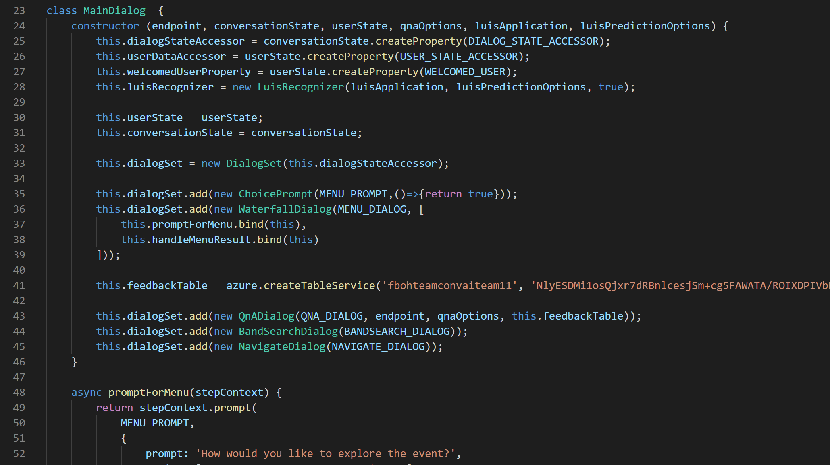
Workshops
Coding Sessions
Learn How To Code

Slide 2
Programme
I. Introduction
Qu’est-ce que le code, à quoi ça sert ?
II. Bases de la programmation
Variables, conditions, boucles, fonctions, classes, librairies/frameworks
III. Hands-on
Réalisation d’un programme en C#
Notes:
katia

Slide 3
Introduction
Qu’est-ce que la programmation ?
« Donner des ordres à une machine en parlant un langage qu’elle comprend »
Une machine ne fait qu’exécuter des tâches données
Toutes les machines qui nous entourent sont contrôlées par du code.
Notes:
katia

Slide 4





Introduction
Exemples de langages connus
C++
C#
Python
Java
JS
Notes:
katia

Slide 5
Variables
« Symboles qui associent un nom à une valeur, et cette valeur peut changer »
Bonjour !
C’est un joli prénom, .
Au revoir !
prenom
"Katia"
prenom
prenom
prenom
Notes:
katia

Slide 6
Variables
« Symboles qui associent un nom à une valeur, et cette valeur peut changer »
Bonjour Katia !
C’est un joli prénom, Katia.
Au revoir Katia !
"Katia"
prenom
Notes:
katia

Slide 7
Variables
« Symboles qui associent un nom à une valeur, et cette valeur peut changer »
Bonjour Boris !
C’est un joli prénom, Boris.
Au revoir Boris !
"Boris"
prenom
Notes:
katia

Slide 8
Types de variables
Principaux types de variables à connaître :
int
float
string
boolean
Ex :
4
1245
-4890
Ex :
4.67
0.89
-18.0
Ex :
‘a’
‘hi there’
‘46’
True
False
Opérations
+, -, *, /, %
+, -, *, /, %
+
&&, ||, !
Notes:
katia

Slide 9
Déclaration de variables
Il faut déclarer une variable avant de l’utiliser pour signaler son existence.
En C# : var, type, let ou const
var age;
age = 82;
var prenom = "Melissa";
Notes:
katia

Slide 10
Conditions
En français : Si quelque chose est vérifié, faire ceci ou sinon, faire cela.
Si condition est vraie
Chose à faire
Sinon
Autre chose à faire
Notes:
Melissa

Slide 11
Conditions
En français : Si quelque chose est vérifié, faire ceci ou sinon, faire cela.
Ex en C#:
if (age >= 21 ){
var reponse = "You can enter everywhere.";
}
else if ( age < 18) {
var reponse = "You cannot enter.";
}
else{
var reponse = "You cannot enter in the US, but you can here.";
}
Notes:
Melissa

Slide 12
Conditions
En français : Si quelque chose est vérifié, faire ceci ou sinon, faire cela.
Ex en C#:
if (tonPere == monPere && taMere == maMere ){
var reponse = "On est frères.";
}
else if ( tonPere == monPere || taMere == maMere ) {
var reponse = "On est demi-frères.";
}
else{
var reponse = "On n’est pas frères et sœurs.";
}
Notes:
Melissa

Slide 13
Boucles
En français : Répéter des instructions
Boucle For
Répéter des instructions un nombre fini de fois
Boucle While
Répéter des instructions tant qu’une condition est vérifiée
Pour i allant de 0 à N
Tant que la condition est vraie
Chose à faire
(doit rendre la condition fausse au bout d’un moment sinon boucle infinie)
Chose à faire
Notes:
Melissa

Slide 14
Boucles
En français : Répéter des instructions
Boucle For
for (var i=0; i<10; i++){
Console.Write("Nous sommes au tour"+i);
}
Boucle While
var compteur = 0;
while (compteur < 100){
compteur++;
}
Notes:
Melissa

Slide 15

Fonctions
Bout de code qui peut être appelé dans le programme, qui peut retourner une valeur, et qui peut prendre en paramètres des variables (arguments)
arguments
maFonction
résultat
Il n’y a pas toujours besoin d’arguments, et la fonction n’a pas toujours besoin de retourner quelque chose
Notes:
julien

Slide 16
Fonctions
Bout de code qui peut être appelé dans le programme, qui peut retourner une valeur, et qui peut prendre en paramètres des variables (arguments)
-18
addition
Additionne les arguments et retourne le résultat
10.0
14.4
13.6
Notes:
julien

Slide 17
Fonctions
Bout de code qui peut être appelé dans le programme, qui peut retourner une valeur, et qui peut prendre en paramètres des variables (arguments)
"petitponey"
notification
Envoie une notification aux utilisateurs donnés
"kevin-du-78"
kagigz
Notes:
julien

Slide 18
Fonctions
Bout de code qui peut être appelé dans le programme, qui peut retourner une valeur, et qui peut prendre en paramètres des variables (arguments)
requete
Renvoie le nombre d’utilisateurs inscrits
443
Notes:
julien

Slide 19
Fonctions
Bout de code qui peut être appelé dans le programme, qui peut retourner une valeur, et qui peut prendre en paramètres des variables (arguments)
newsletter
Envoie une newsletter à tous les utilisateurs inscrits
Notes:
julien

Slide 20
Fonctions
Bout de code qui peut être appelé dans le programme, qui peut retourner une valeur, et qui peut prendre en paramètres des variables (arguments)
Syntaxe en C#:
type maFonction(argument1, argument2){
// Code
}
// Cas 1
var resultat
= maFonction1("arg1","arg2");
// Cas 2
maFonction2("arg1");
// Cas 3
var resultat = maFonction3();
// Cas 4
maFonction4();
Renvoie le nombre d’utilisateurs inscrits
OU
var maFonction = (argument1, argument2) => {
// Code
}
Notes:
julien

Slide 21
Classes et objets
Classe : regroupement de variables (attributs) et de fonctions (méthodes)
Objet : instance d’une classe
Personnage 1
Personnage 2
var prenom1 = "Emilie";
Int age1 = 21;
var sexe1 = "femme";
Int ptsDeVie1 = 150;
Int argent1 = 1200;
…
var emilieMarche(){
…
}
var prenom2 = "Theo";
Int age2 = 18;
var sexe2 = "homme";
Int ptsDeVie2 = 150;
Int argent2 = 1000;
…
var theoMarche(){
…
}
Notes:
julien

Slide 22
Classes et objets
Classe : regroupement de variables (attributs) et de fonctions (méthodes)
Objet : instance d’une classe
Classe Personnage
var prenom;
Int age;
var sexe;
Int ptsDeVie;
Int argent;
…
var marcher(direction){
…
}
var parler(phrase, interlocuteur){
…
}
Notes:
julien

Slide 23
Classes et objets
Classe : regroupement de variables (attributs) et de fonctions (méthodes)
Objet : instance d’une classe
var theo = new Personnage("theo",18,"homme",…);
var emilie = new Personnage("emilie",21,"femme",…);
theo.parler("Salut ! Comment tu t’appelles ?",emilie);
emilie.parler("Coucou, je m’appelle" + emilie.prenom, theo);
emilie.marcher(‘avant’);
Notes:
julien

Slide 24
Librairies et Frameworks
Librairie : collection de fonctions/classes
Framework : ensemble de composants qui forment le squelette d’une application
Code
appelle
appelle
contient
Librairie
Framework
+ libre
+ encadré, + complet
Notes:
julien

Slide 25

Hands-on time
github.com/durielj/coding-sessions/wiki/prérequis
Visual Studio Code

